Slide 1
全国实盘课系列———
大佬重仓出手，
顺势而为
经传投研
陈定柱
课程日期
执业编号
A1120621060007

Slide 2
盘面板块

Slide 3
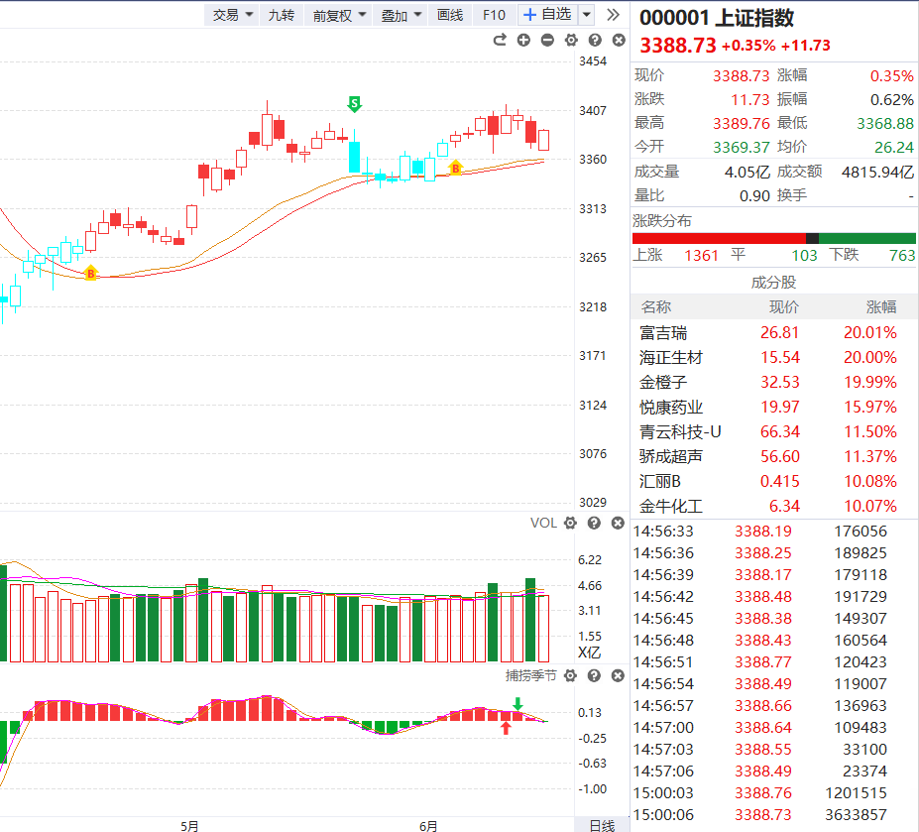
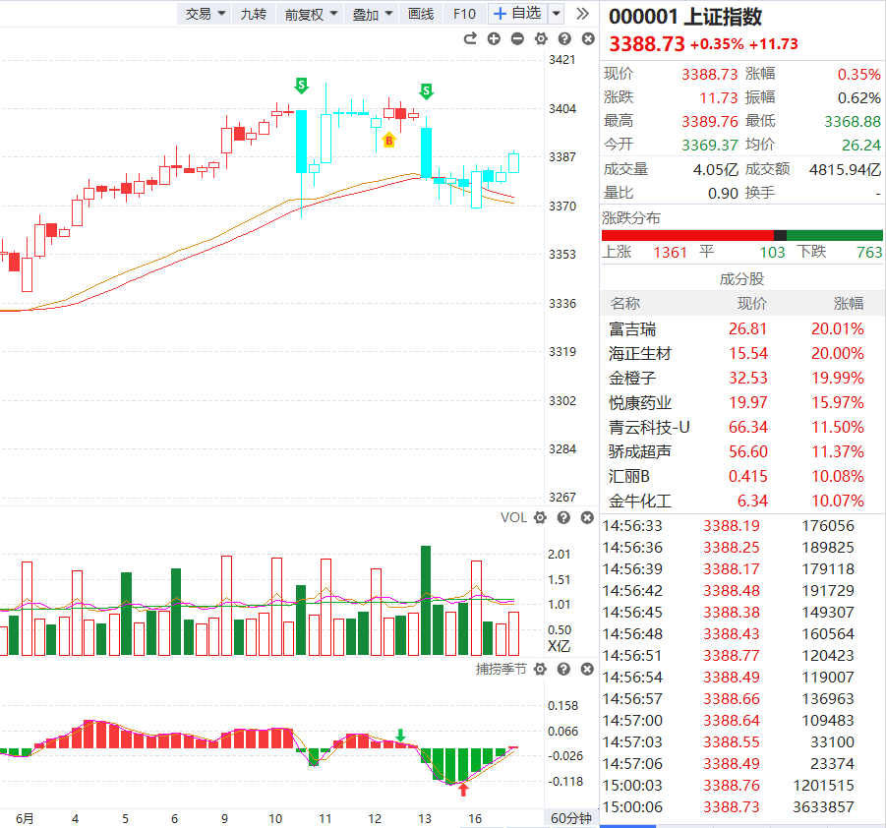
大盘-情绪和仓位的判断
大盘日线级别为B点，60分钟级别为S点，仓位5成-7成仓，指数震荡调整

Slide 4
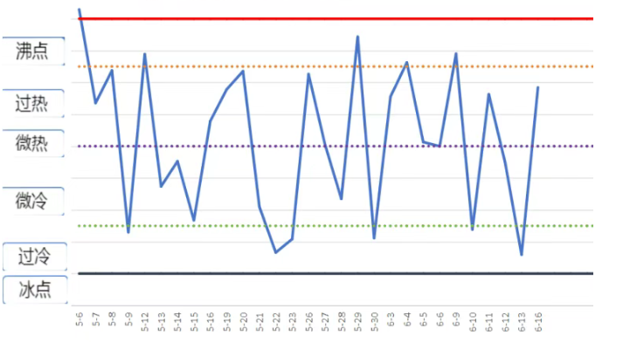
大盘-情绪和仓位的判断
情绪图

Slide 5
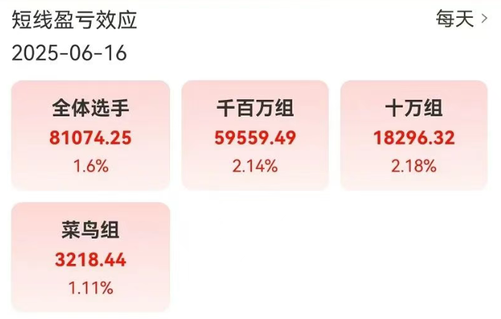
大盘-情绪和仓位的判断
实盘赛

Slide 6
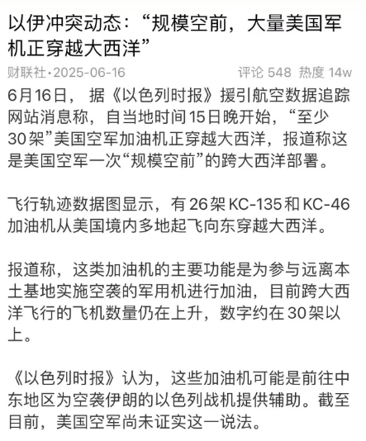
重要消息

Slide 7
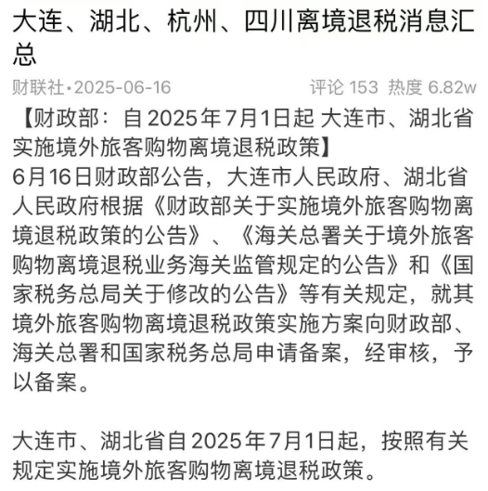
重要消息
相关概念：离境退税概念

Slide 8
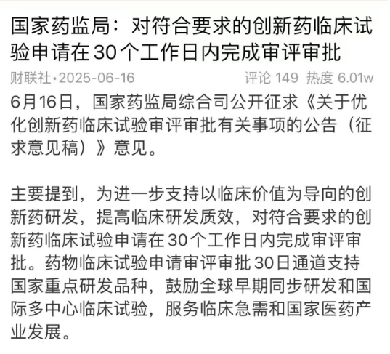
重要消息
相关概念：创新药
相关个股：联化科技 千红制药 昂利康

Slide 9
选股方法

Slide 10
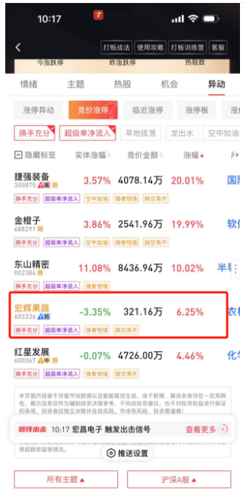
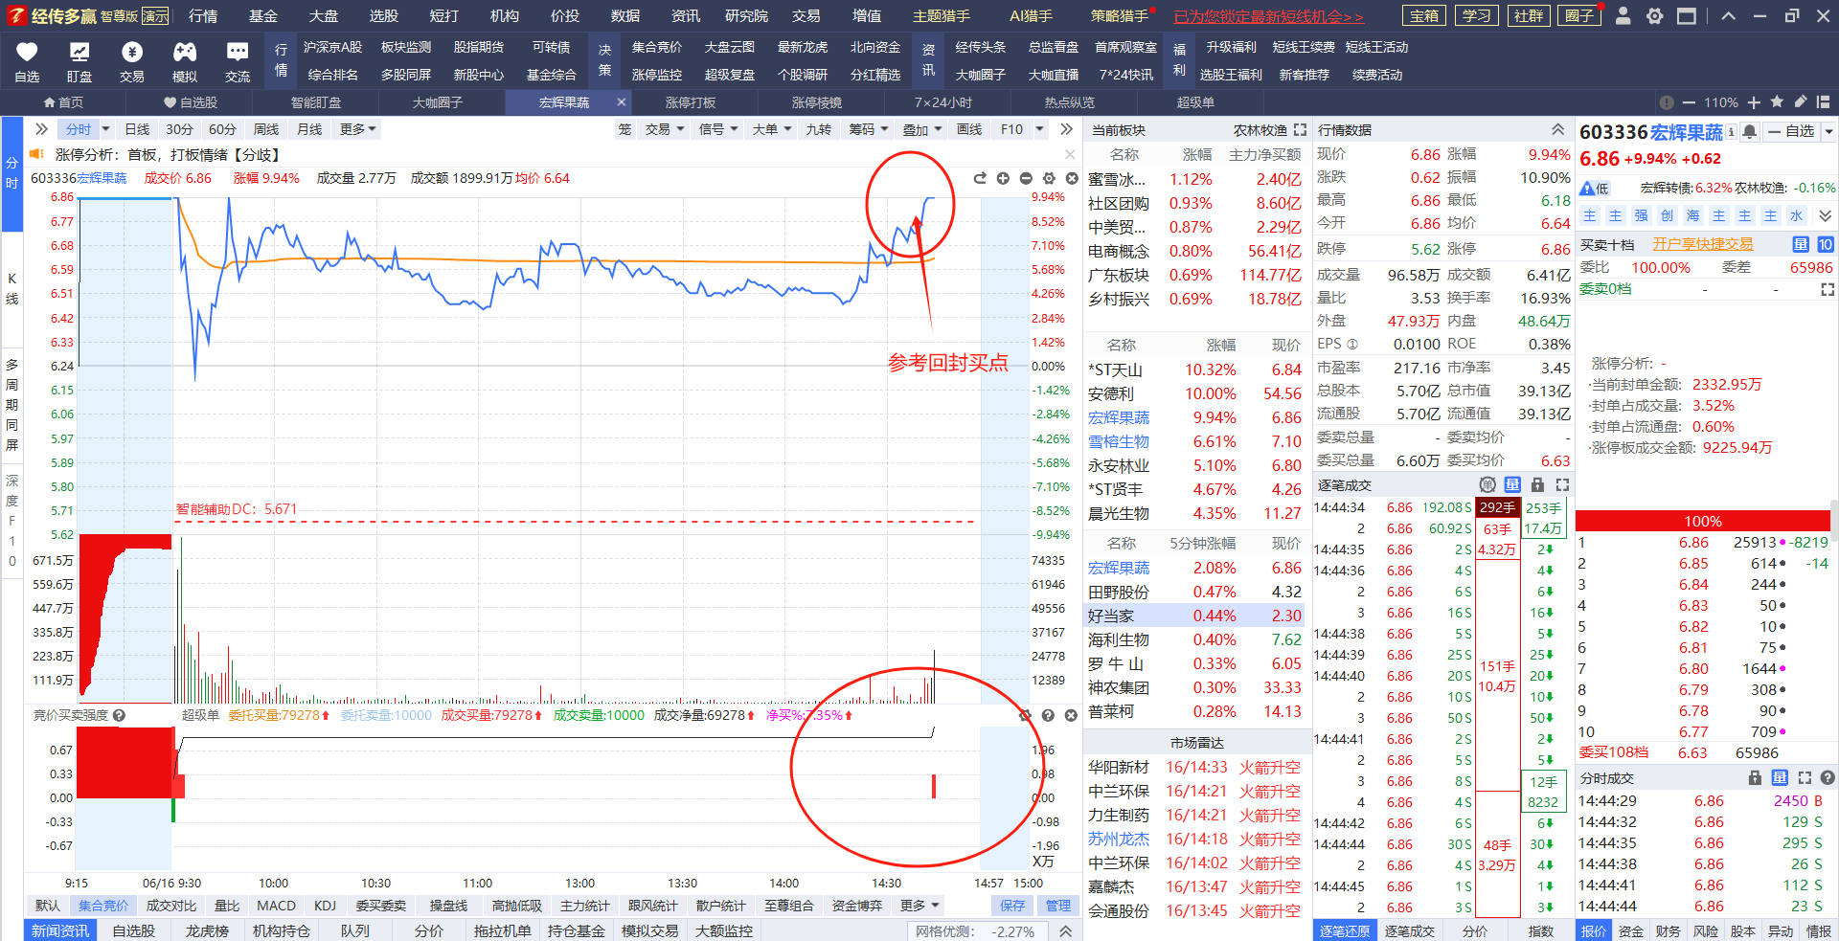
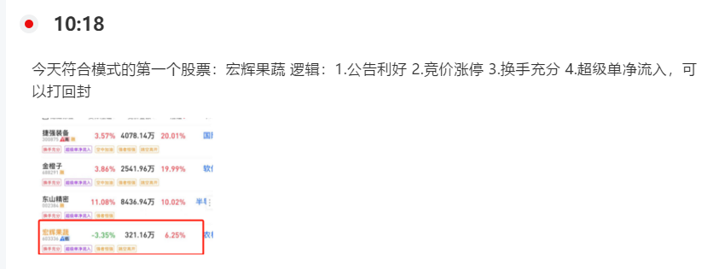
打板助手-竞价涨停
6.16 案例回顾

Slide 11
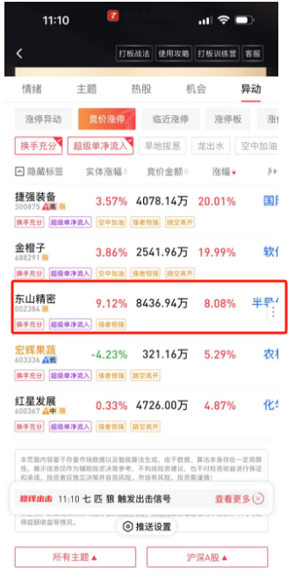
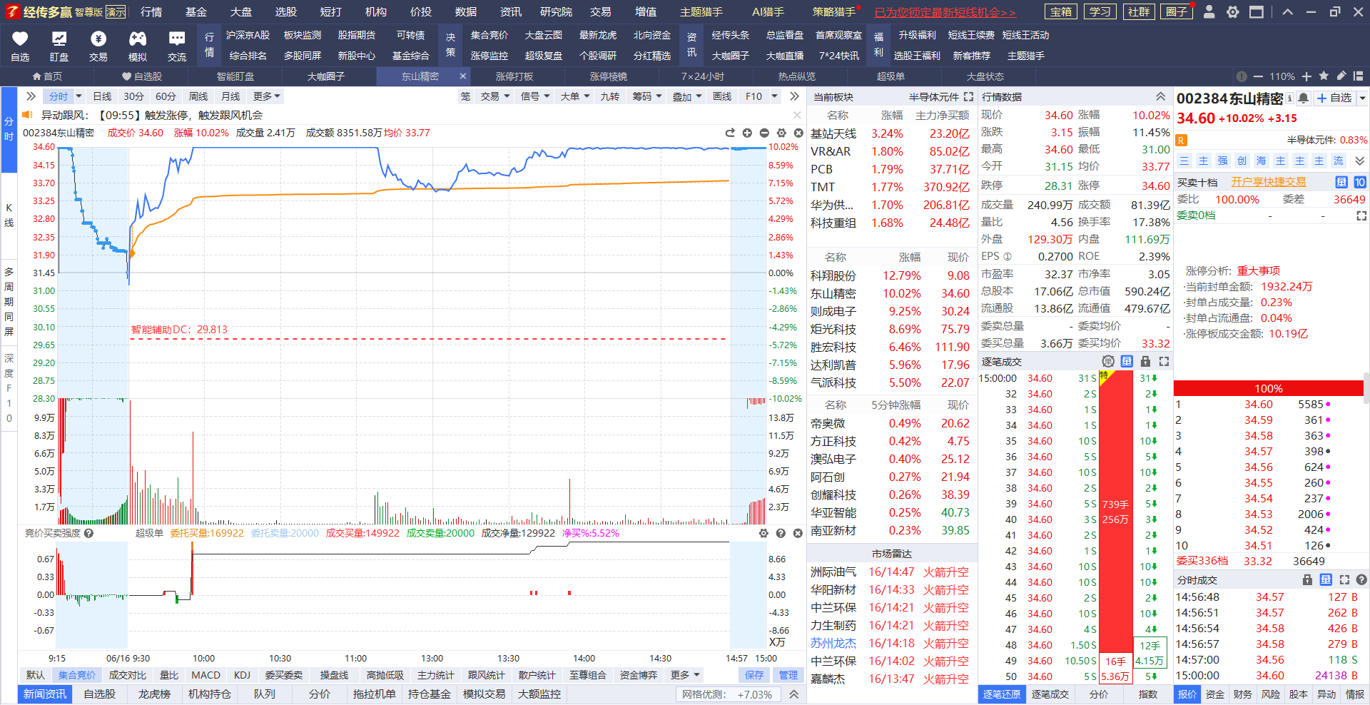
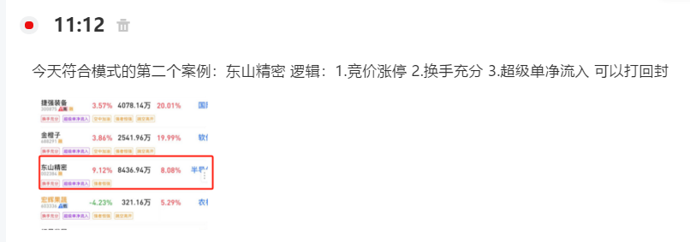
打板助手-竞价涨停
6.16 案例回顾

Slide 12
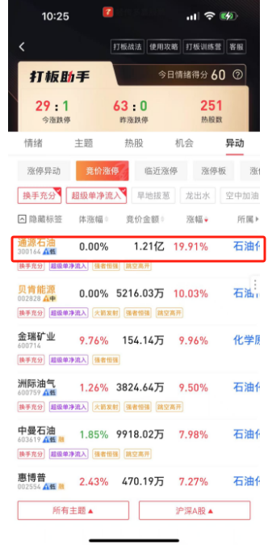
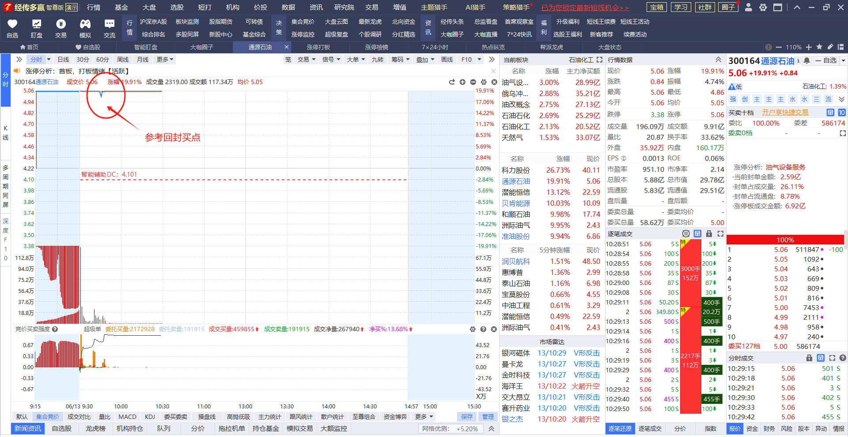
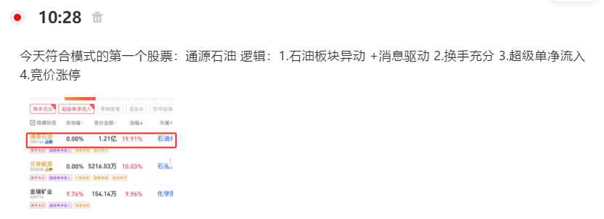
打板助手-竞价涨停
6.13 案例回顾

Slide 13
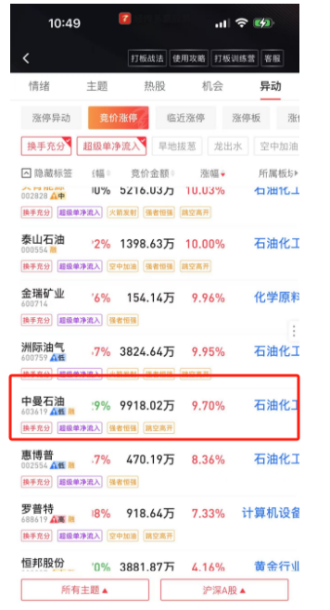
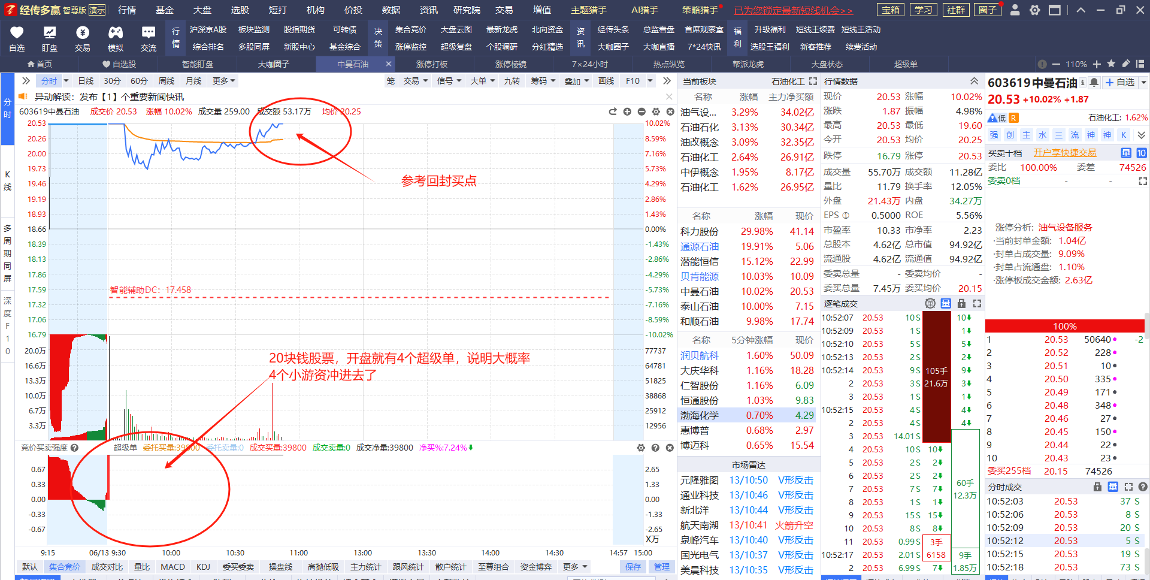
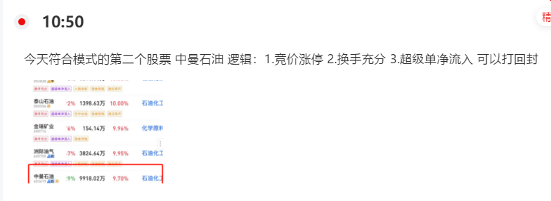
打板助手-竞价涨停
6.13 案例回顾

Slide 14
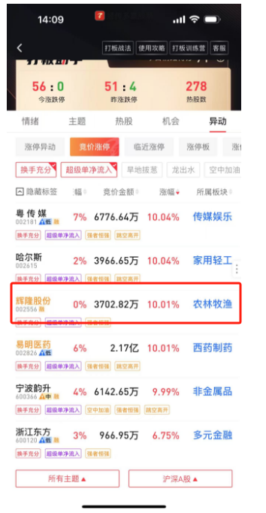
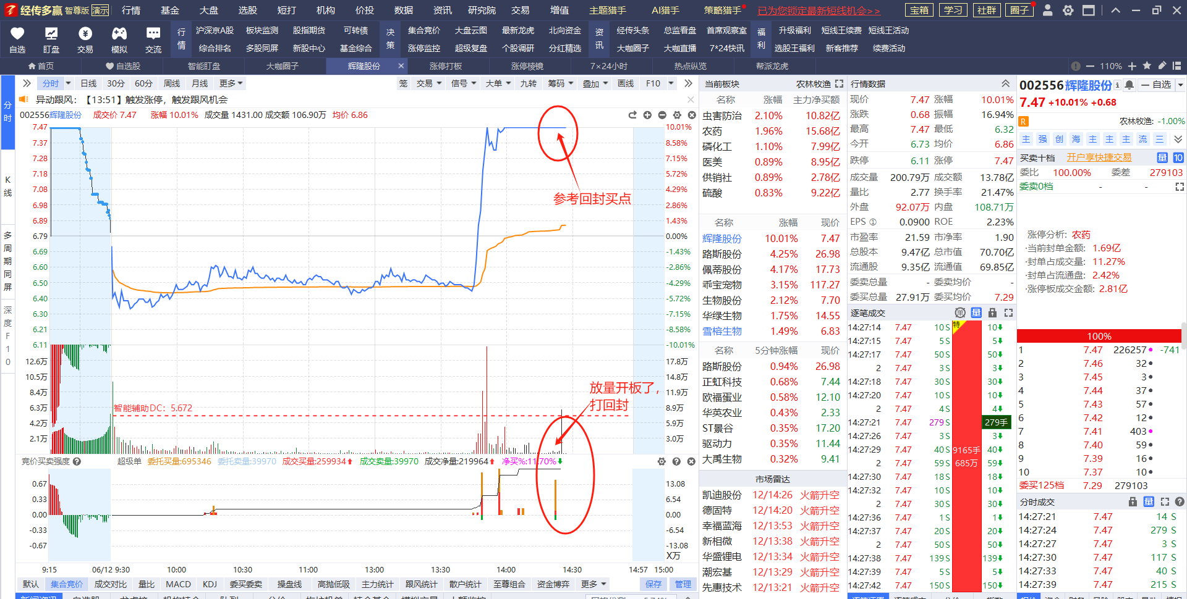
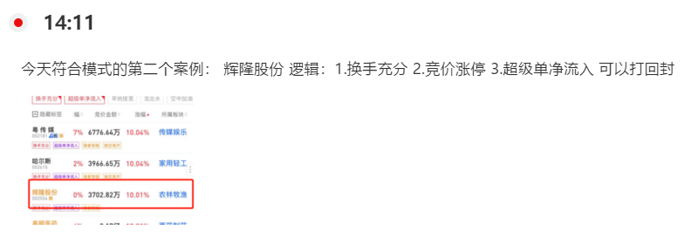
打板助手-竞价涨停
6.12 案例回顾

Slide 15
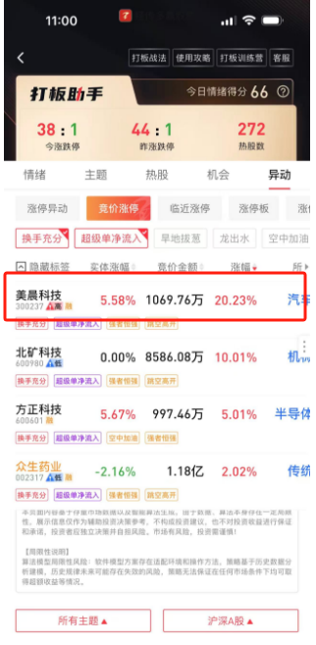
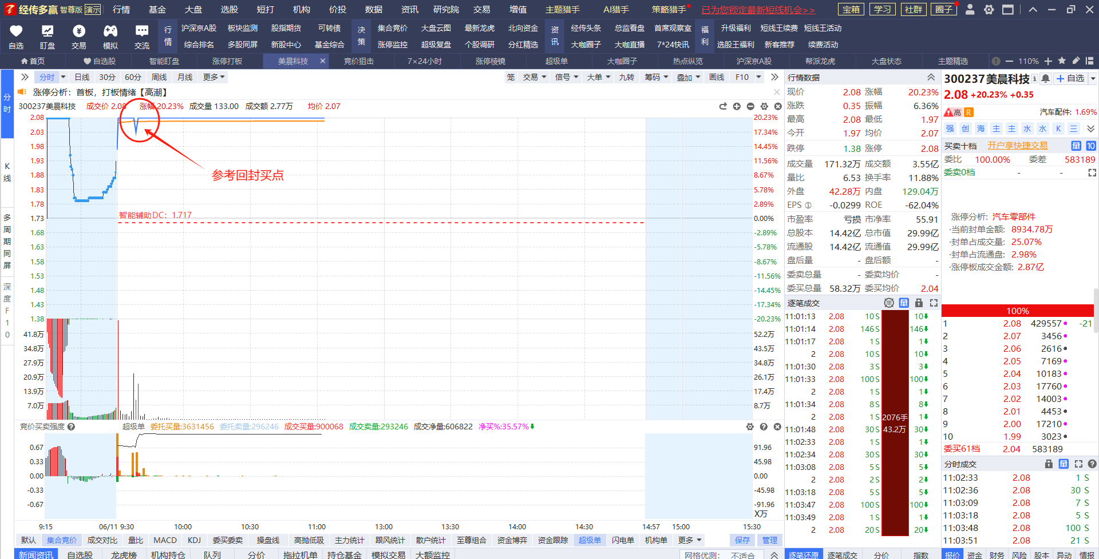
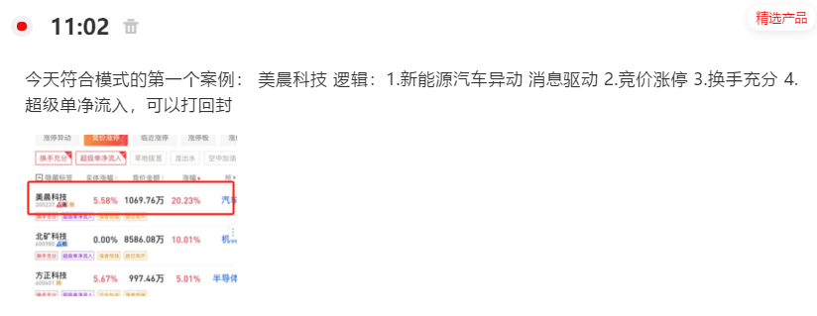
打板助手-竞价涨停
6.11 案例回顾

Slide 16
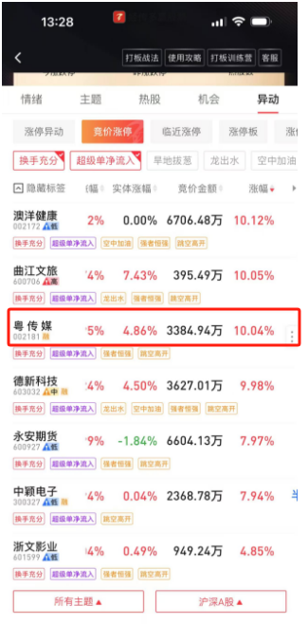
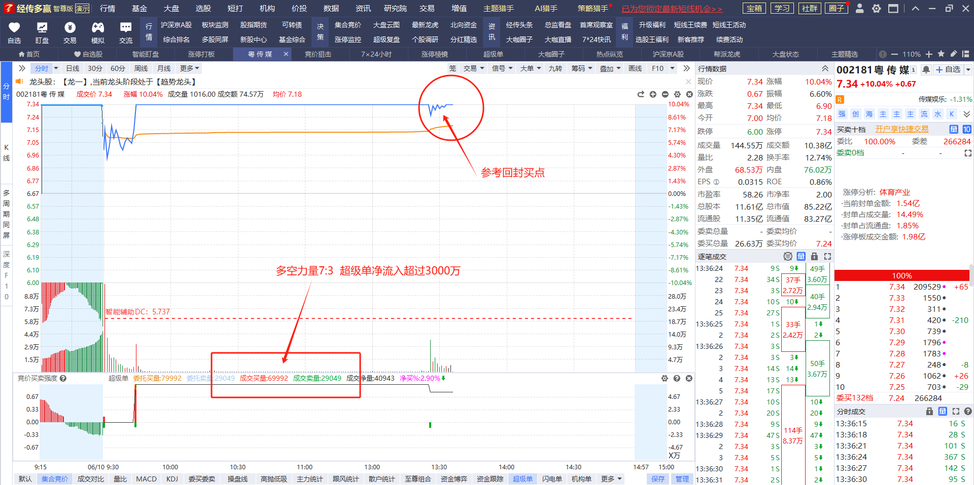
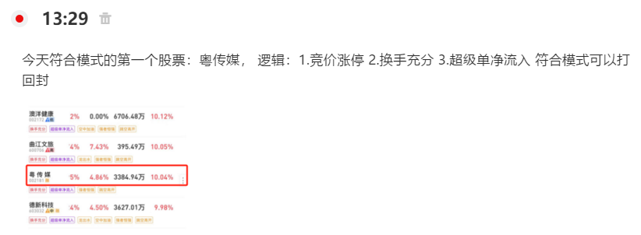
打板助手-竞价涨停
6.10 案例回顾

Slide 17
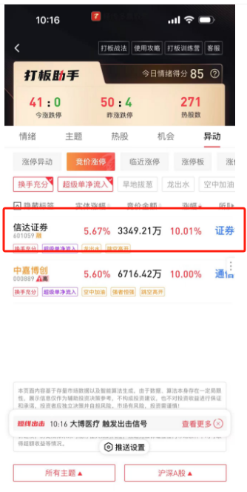
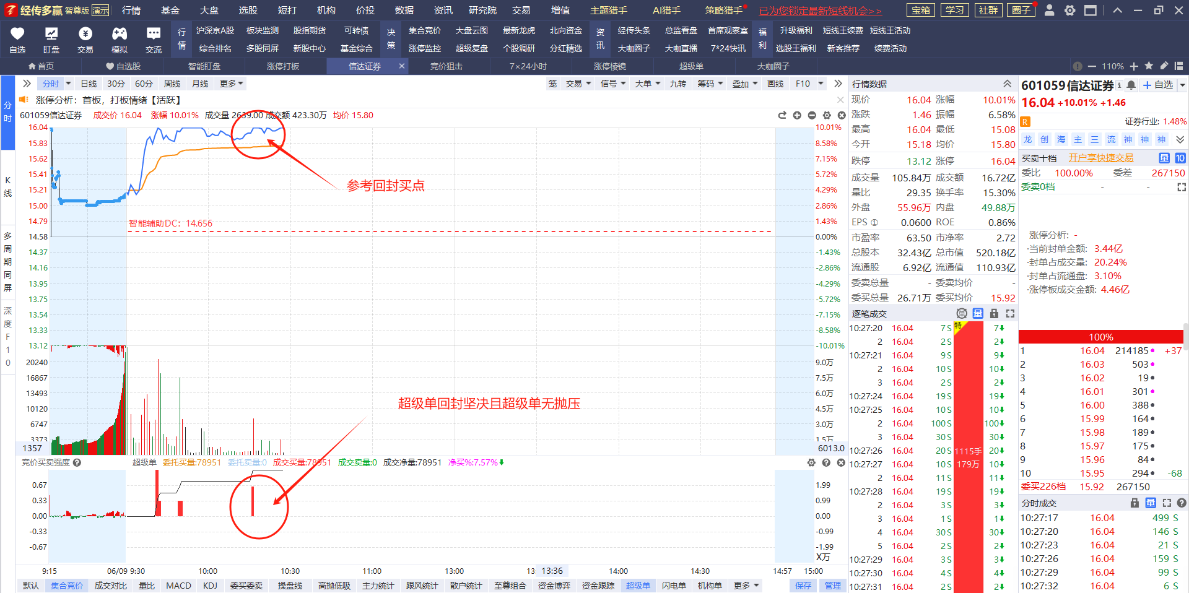
打板助手-竞价涨停
6.9 案例回顾

Slide 18
打板助手-竞价涨停
6.9 案例回顾

Slide 19
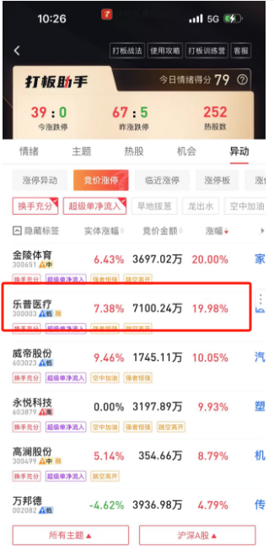
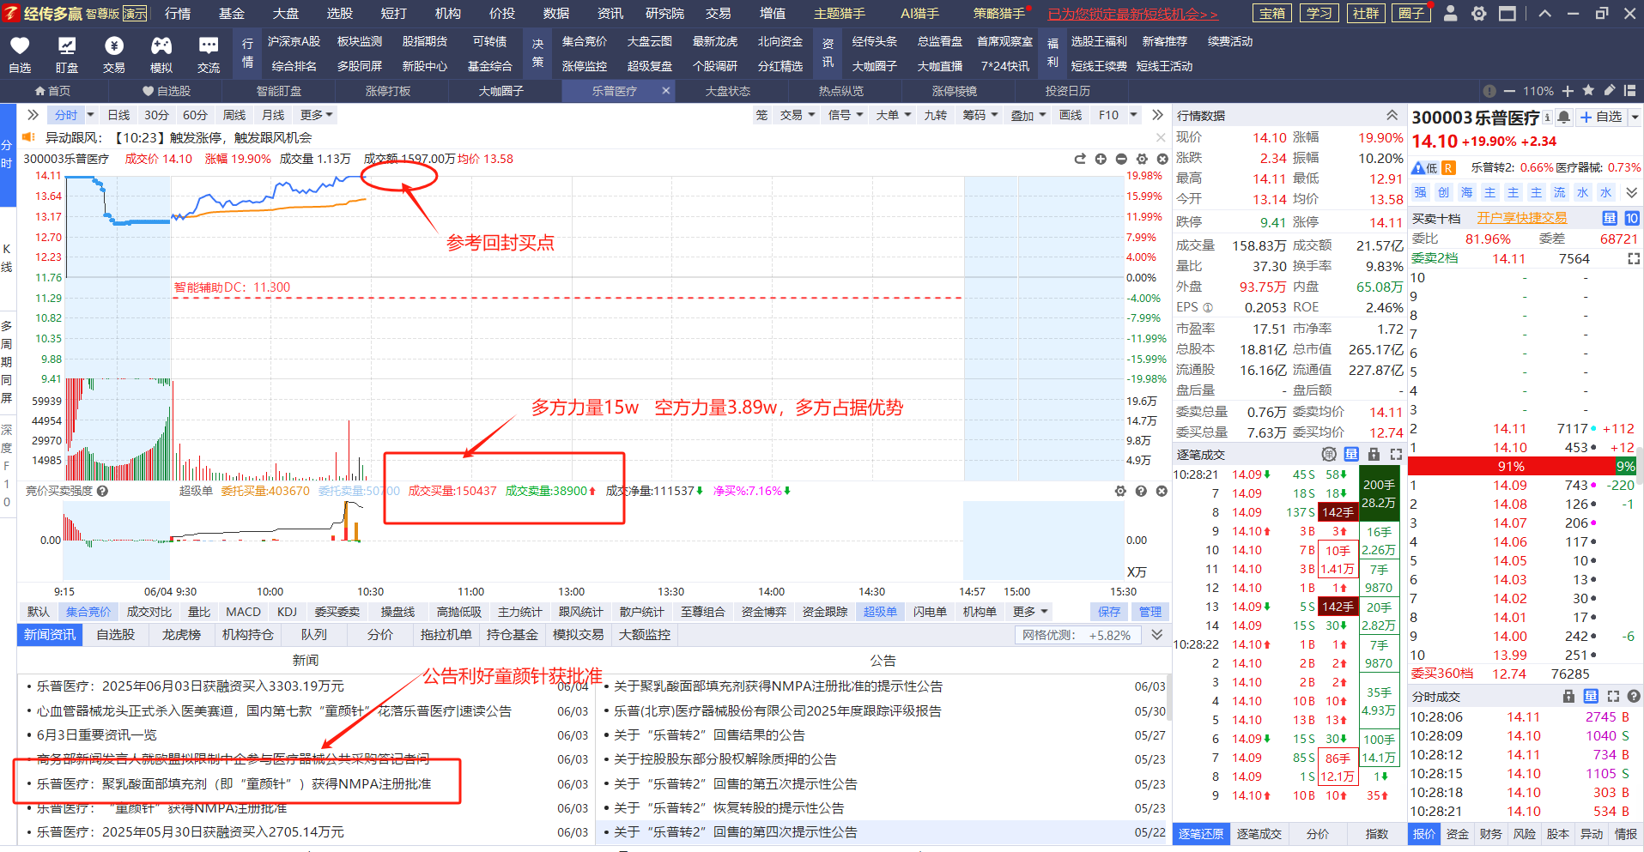
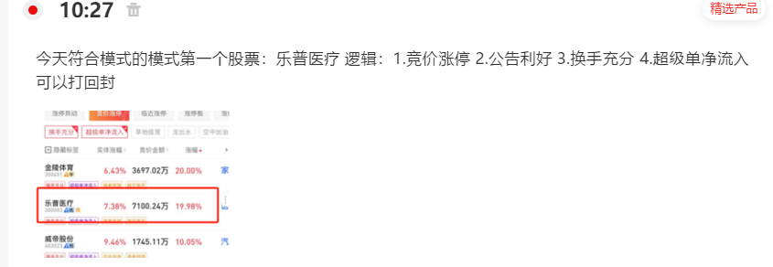
打板助手-竞价涨停
6.4 案例回顾

Slide 20
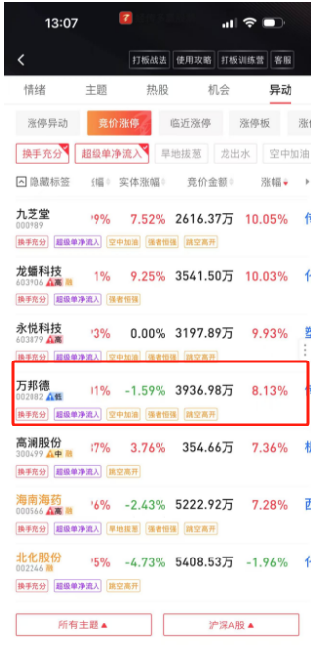
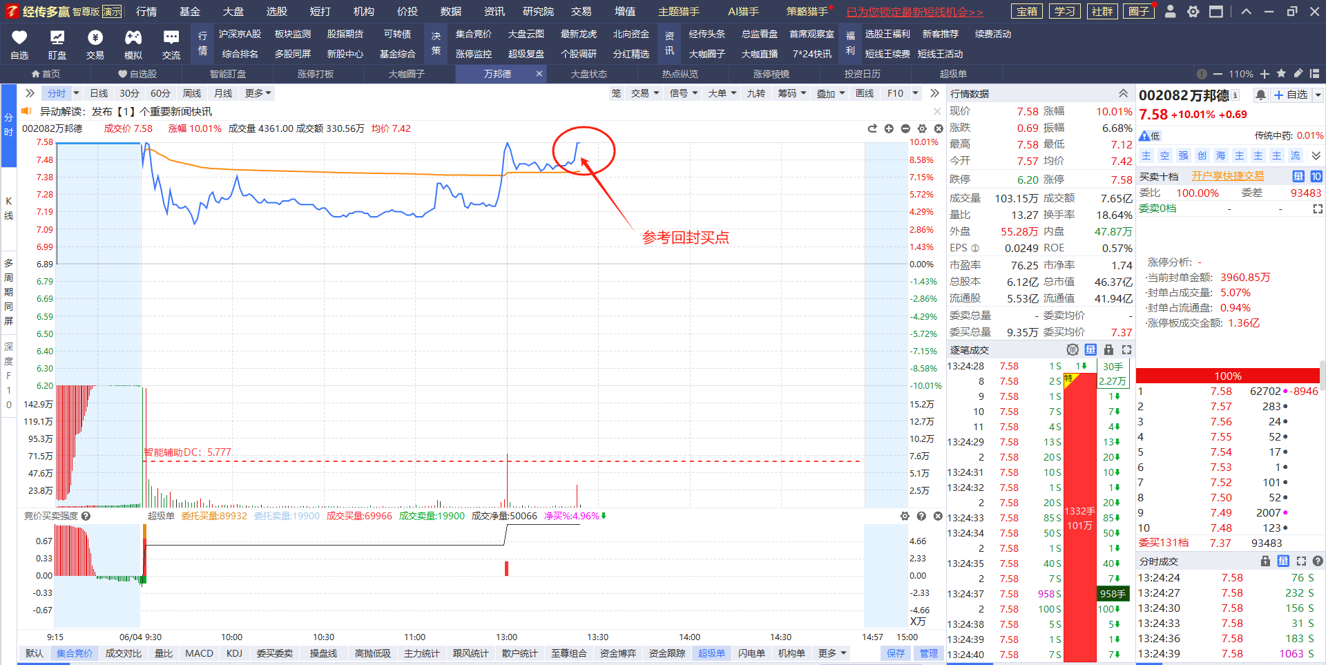
打板助手-竞价涨停
6.4 案例回顾

Slide 21
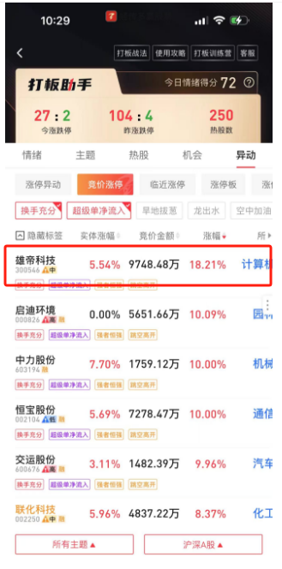
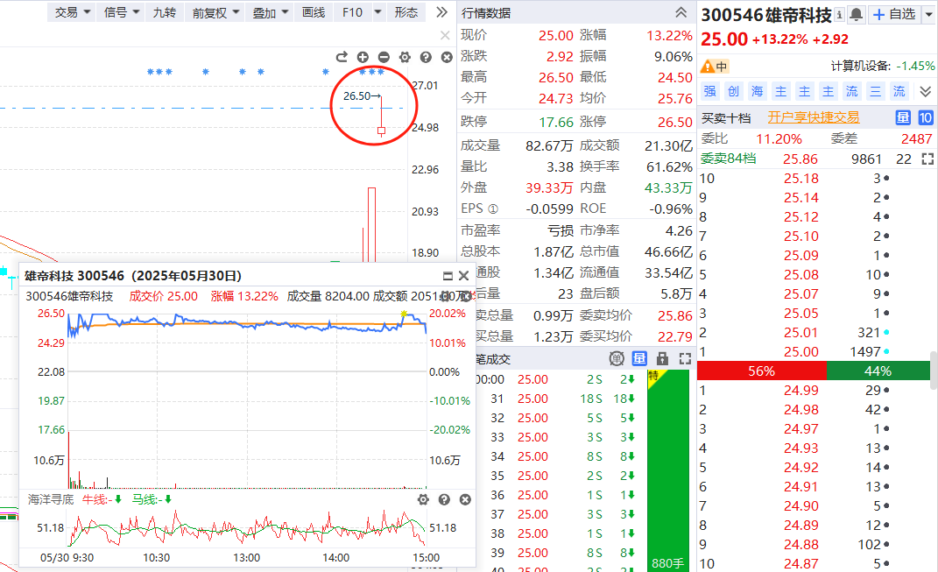
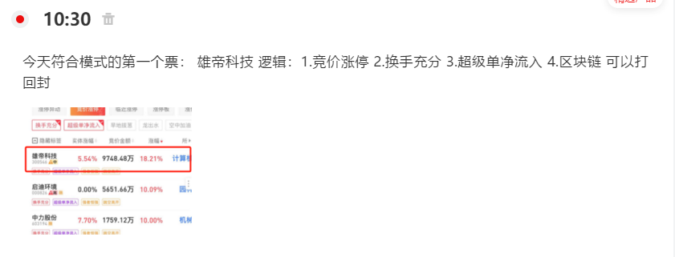
打板助手-竞价涨停
5.30 案例回顾

Slide 22
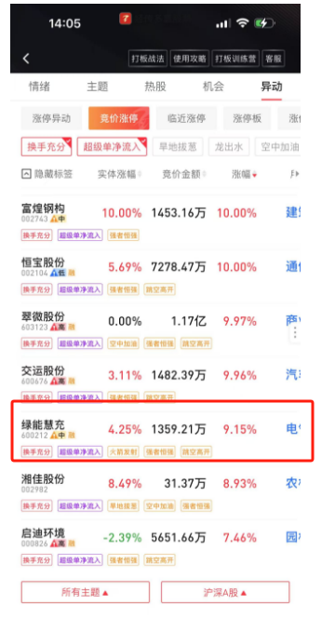
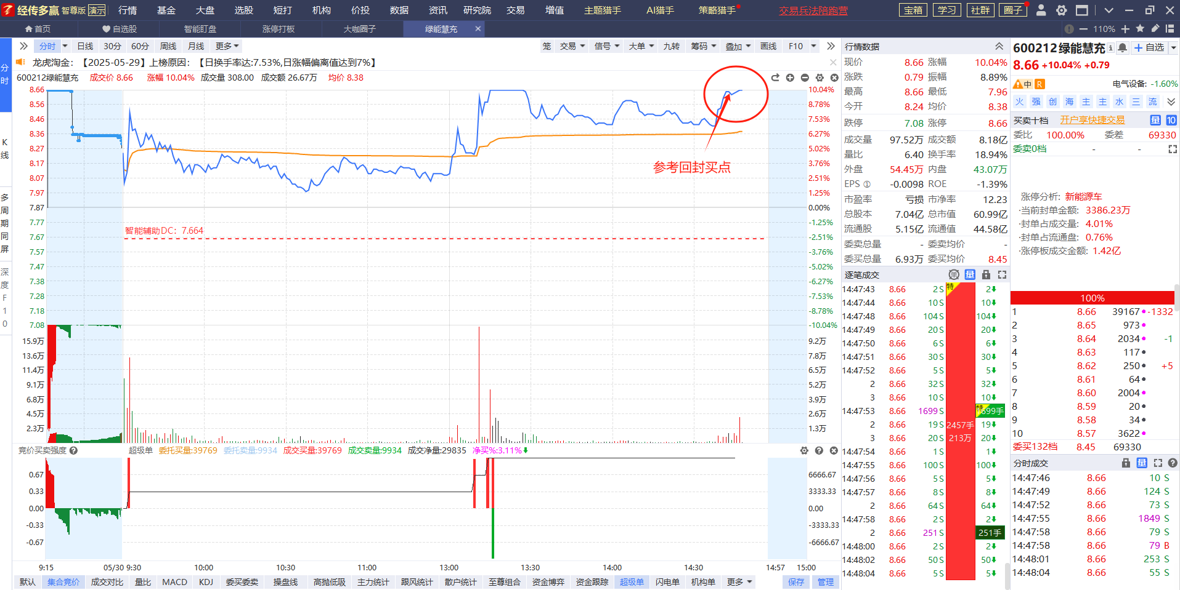
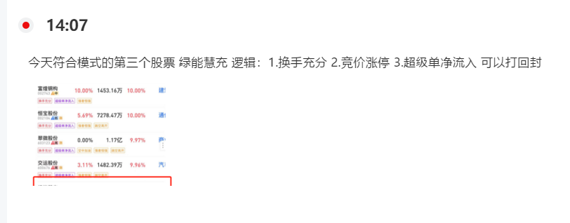
打板助手-竞价涨停
5.30 案例回顾

Slide 23
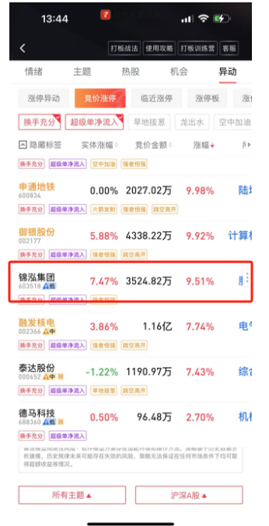
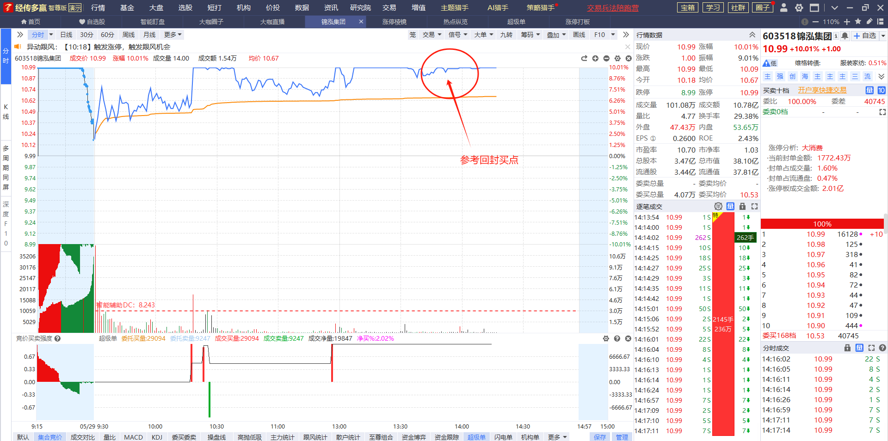
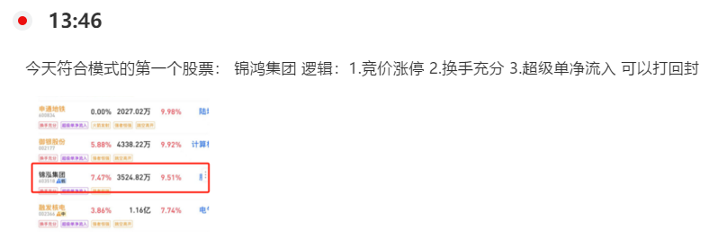
打板助手-竞价涨停
5.28 案例回顾

Slide 24
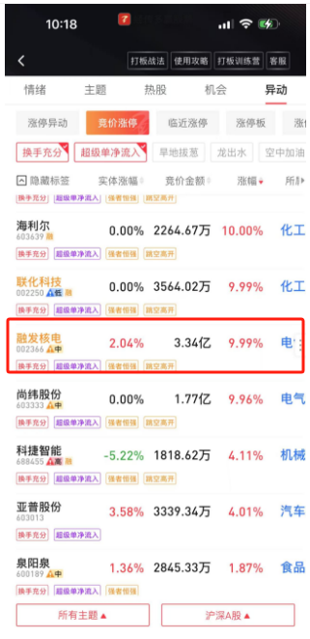
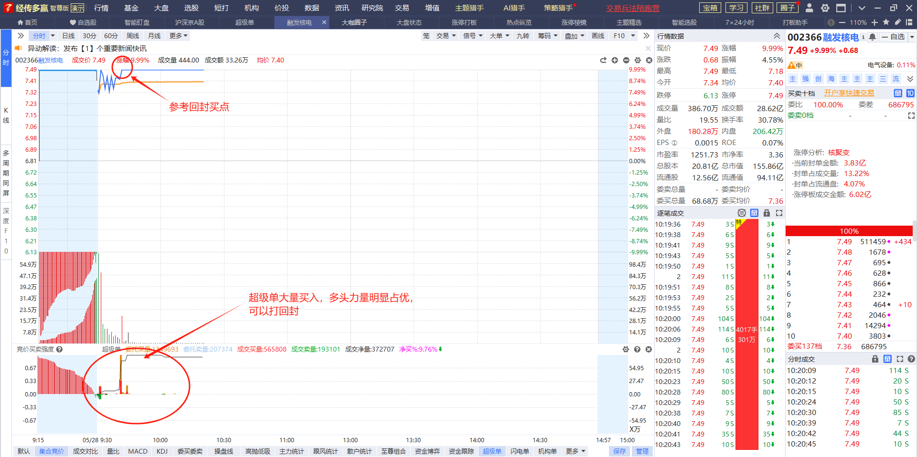
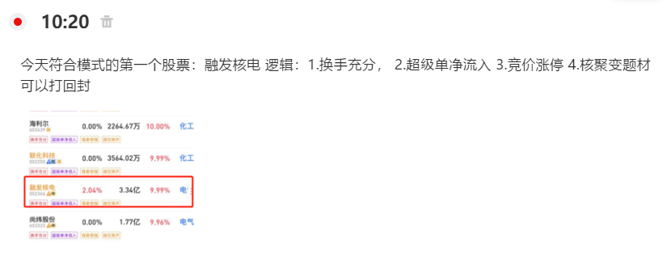
打板助手-竞价涨停
5.27 案例回顾

Slide 25
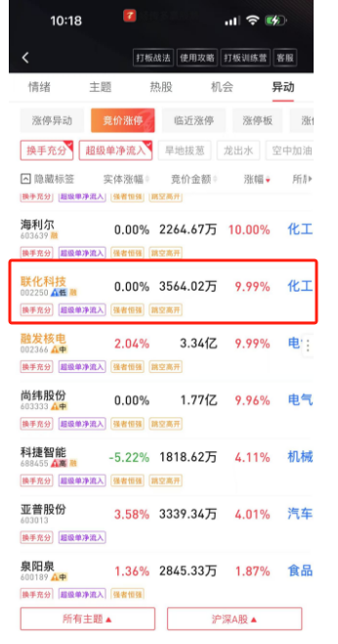
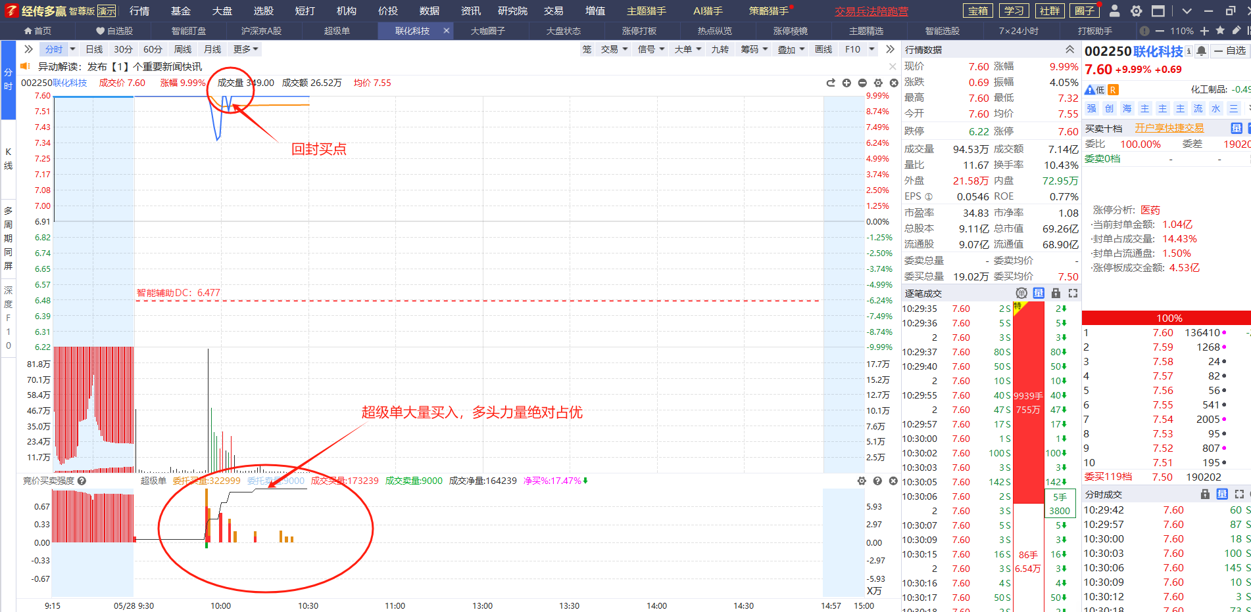
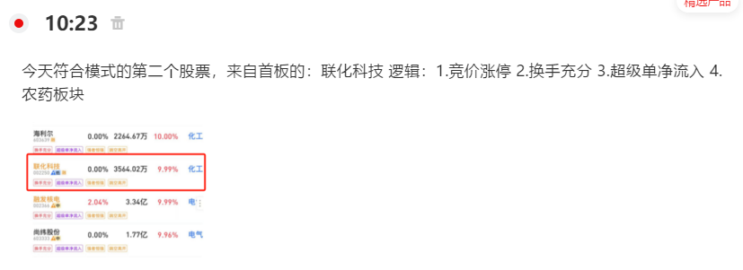
打板助手-竞价涨停
5.27 案例回顾

Slide 26
打板助手-竞价涨停
5.27 案例回顾

Slide 27
打板助手-竞价涨停
5.26

Slide 28
打板助手-竞价涨停
5.21 案例回顾

Slide 29
打板助手-竞价涨停
5.20 案例回顾

Slide 30
打板助手-竞价涨停
5.19 案例回顾

Slide 31
打板助手-竞价涨停
5.19 案例回顾

Slide 32
打板助手-竞价涨停
5.16 案例回顾

Slide 33
打板助手-竞价涨停
5.15 案例回顾

Slide 34
打板助手-竞价涨停
5.15 案例回顾

Slide 35
打板助手-竞价涨停
5.14 案例回顾

Slide 36
打板助手-竞价涨停
5.14 案例回顾

Slide 37
打板助手-竞价涨停
5.13 案例回顾

Slide 38
打板助手-竞价涨停
5.9 案例回顾

Slide 39
打板助手-竞价涨停
5.8 案例回顾

Slide 40
打板助手-竞价涨停
5.8 案例回顾

Slide 41
打板助手-竞价涨停
5.7 案例回顾

Slide 42
打板助手-竞价涨停
5.7 案例回顾

Slide 43
打板助手-竞价涨停
5.7 案例回顾

Slide 44
打板助手-竞价涨停
5.6 案例回顾

Slide 45
打板助手-竞价涨停
5.6 案例回顾

Slide 46
打板助手-竞价涨停
4.29 案例回顾

Slide 47
打板助手-竞价涨停
4.29 案例回顾

Slide 48
打板助手-竞价涨停
4.28 案例回顾

Slide 49
打板助手-竞价涨停
4.28 案例回顾

Slide 50
打板助手-竞价涨停
4.25 案例回顾

Slide 51
打板助手-竞价涨停
4.25 案例回顾

Slide 52
打板助手-竞价涨停
4.25 案例回顾

Slide 53
打板助手-竞价涨停
4.23 案例回顾

Slide 54
打板助手-竞价涨停
4.23 案例回顾

Slide 55
打板助手-竞价涨停
4.22案例回顾

Slide 56
打板助手-竞价涨停
4.22案例回顾

Slide 57
打板助手-竞价涨停
4.23案例回顾

Slide 58
打板助手-竞价涨停
4.23案例回顾

Slide 59
打板助手-竞价涨停
竞价涨停战法

Slide 60
打板助手-竞价涨停
仓位控制

Slide 61
打板助手-竞价涨停
选股仓位控制

Slide 62
20cm首板战法
20cm低位首板资金流战法
1.观察个股位置处于近期低位且成交金额满足20个亿之内
2.观察超级单净额需满足超过1个亿，符合条件可以打回封
3.第二天如果竞价低开可以选择卖掉一部分，另外一部分等冲高卖出。如果高开可以多持股，等分时脉冲时候卖出，尽可能扩大利润。
4.如果碰到成交金额超过20个亿的个股低位20cm，需要满足超级单超过2个亿。

Slide 63
战绩回顾
5.8 成飞集成 +110% 华纺股份 +20%
5.9 飞亚达 +7.5%
5.12 符合模式的个股：无
5.13 皖通科技：+10%
5.14 苏州龙杰 +2% 凤凰航运 +8%
5.15 中远海发 -4% 王子新材 +34%
5.16 宁波远洋+9%
5.19 吉华集团 +1% 焦作万方 +2.5%
5.20 利扬芯片 -4%
5.21 符合模式的个股：浙江建投

Slide 64
战绩回顾
5.22 无符合模式的个股
5.23 符合模式的个股：无
5.26 中科信息 -3%
5.27 符合模式的个股：无
5.28 融发核电 +8% 联化科技 +43% 海利尔 -3%
5.29 锦鸿集团 -3%
5.30 雄帝科技 +1% 绿能慧充 +4%
6.4 乐普医疗 -3% 万邦德 -1%
6.5 符合模式的个股：无
6.6 中衡设计 -2%

Slide 65
战绩回顾
6.9 信达证券 -1%
6.10 粤传媒 +18%
6.11 美晨科技 +30%
6.12 辉隆股份 -3%
6.13 通源石油 +20% 中曼石油 +9%
6.16 符合模式的个股：宏辉果蔬 东山精密

Slide 66
20cm首板战法
20cm低位首板资金流战法
1.观察个股位置处于近期低位且成交金额满足20个亿之内
2.观察超级单净额需满足超过1个亿，符合条件可以打回封
3.第二天如果竞价低开可以选择卖掉一部分，另外一部分等冲高卖 出。如果高开可以多持股，等分时脉冲时候卖出，尽可能扩大利润。
4.如果碰到成交金额超过20个亿的个股低位20cm，需要满足超级单超过2个亿。

Slide 67
让投资遇见美好
我司所有工作人员均不允许推荐股票、不允许承诺收益、不允许代客理财、不允许合作分成、不允许私下收款，如您发现有任何违规行为，请立即拨打400-9088-988向我们举报！
风险提示：所有信息及观点均来源于公开信息及经传软件信号显示，仅供参考，不构成最终投资依据，软件作为辅助参考工具，无法承诺收益，投资者应正视市场风险，自主作出投资决策并自行承担投资风险。投资有风险，入市须谨慎！

